Slide 1
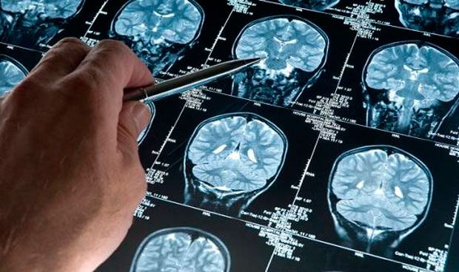
Decodificación cerebral basado en LSTM
Máster en Ingeniería del Software: Cloud,Datos y Gestión TI.
Machine Learning
Isabel Amaya Rodríguez
Héctor Rivas Pagador
Ángel Serrano Alarcón

Slide 2
Propuesta de Idea
Descripción de los datos
Soluciones
2. Datos
3. Preprocesamiento
4. Propuestas
1. Problema
Índice
Primeras Ideas

Slide 3
Propuesta de Idea
2. Datos
3. Preprocesamiento
4. Propuestas
1. Problema
Problema
Índice

Slide 4
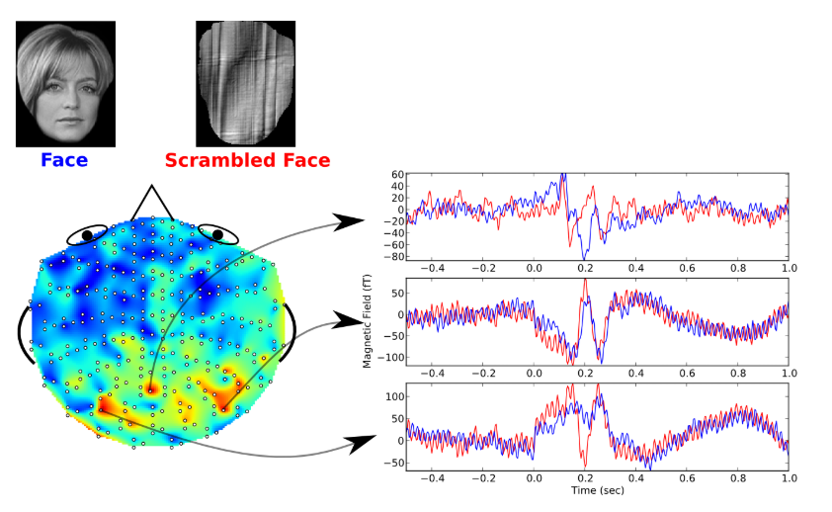
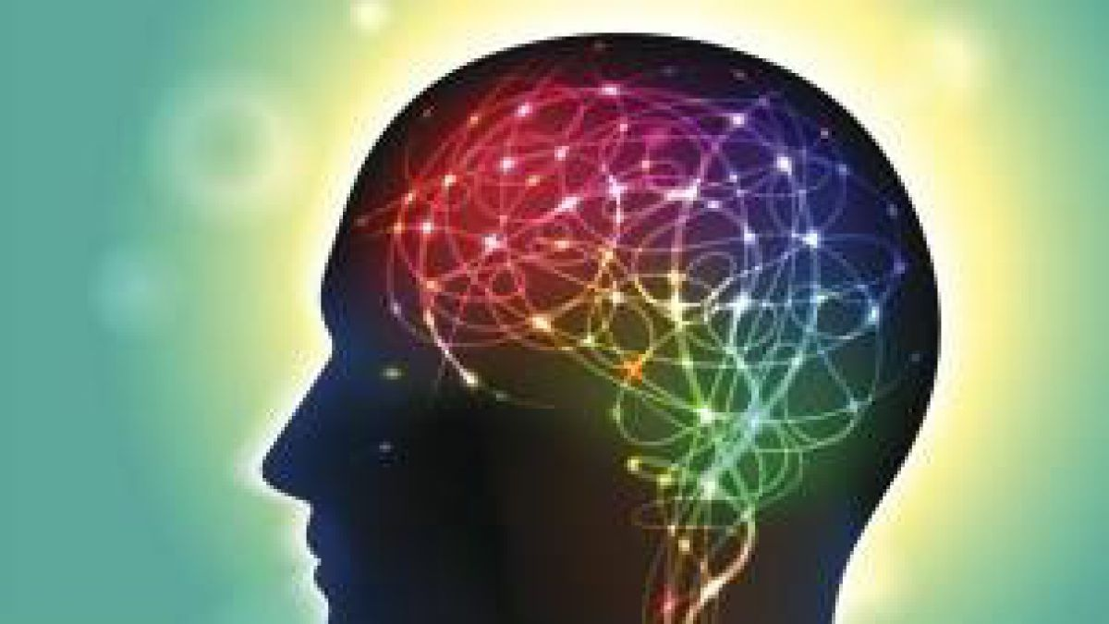

Slide 5
Propuesta de Idea
2. Datos
3. Preprocesamiento
4. Propuestas
1. Problema
Sample
Text
Índice

Slide 6
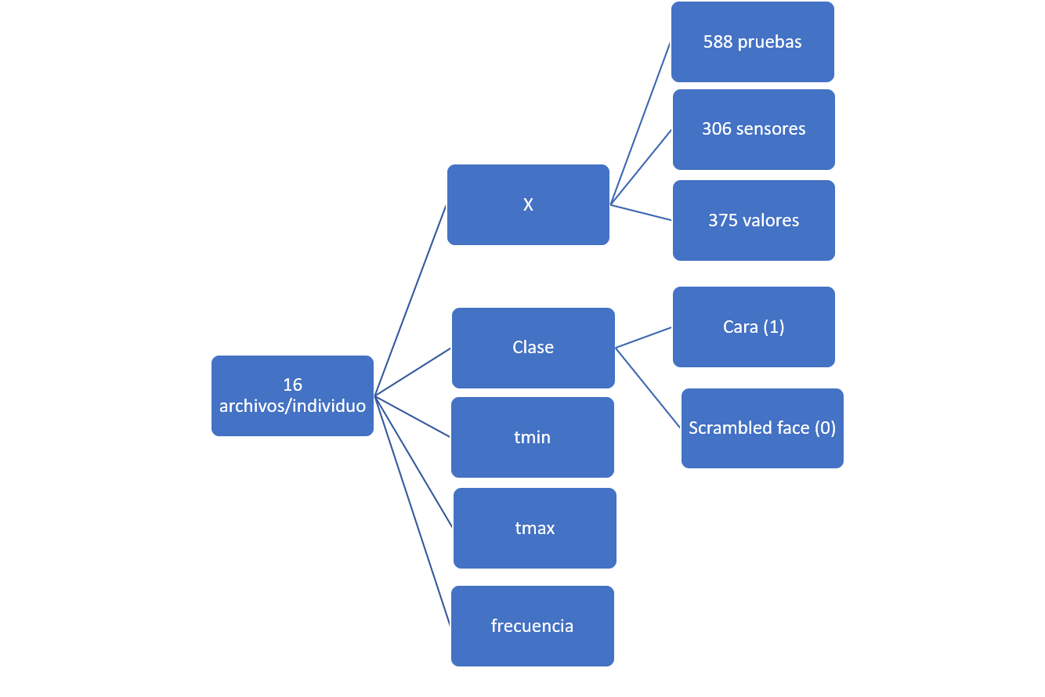
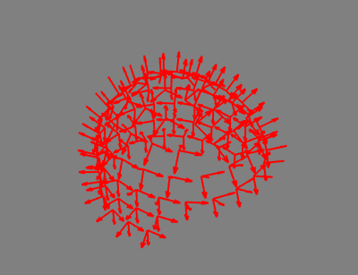
2. Descripción de los datos

Slide 7

2. Descripción de los datos
Tendríamos en total …

Slide 8
Propuesta de Idea
2. Datos
3. Preprocesamiento
4. Propuestas
1. Problema
Sample
Text
Índice

Slide 9
3. Propuestas de preprocesamiento
Correlación entre sensores:
Correlación temporal (Sensor 1 valor 1 , Sensor 2 valor1..)
Correlación por la media de las medidas de cada sensor

Slide 10
Propuesta de Idea
2. Datos
3. Preprocesamiento
4. Propuestas
1. Problema
Índice

Slide 11
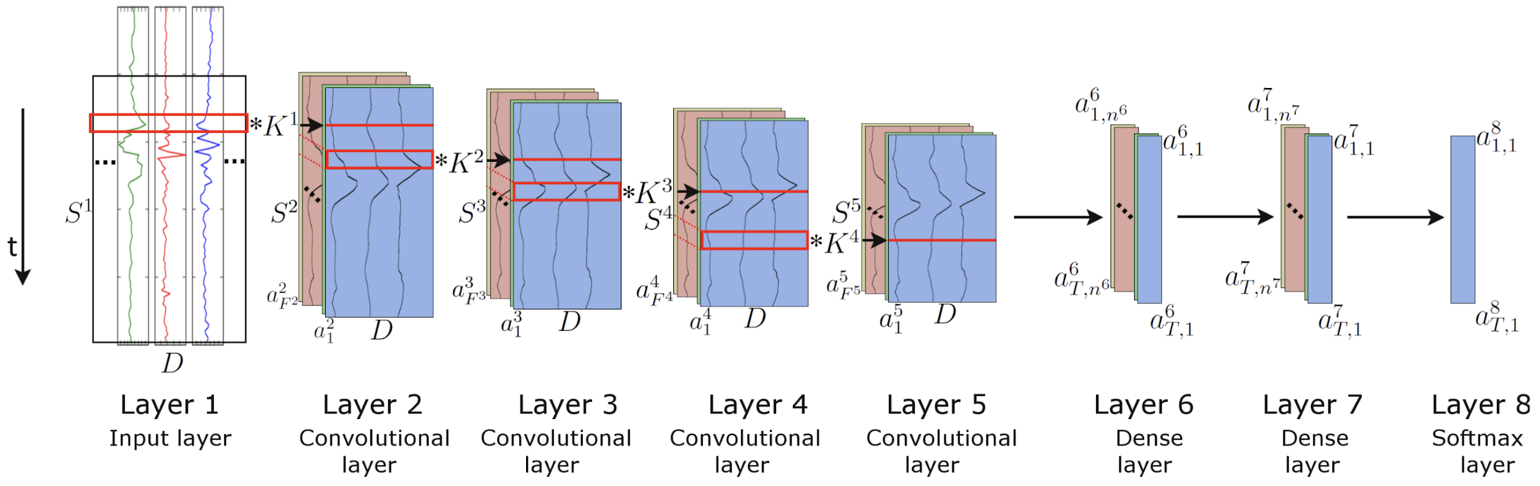
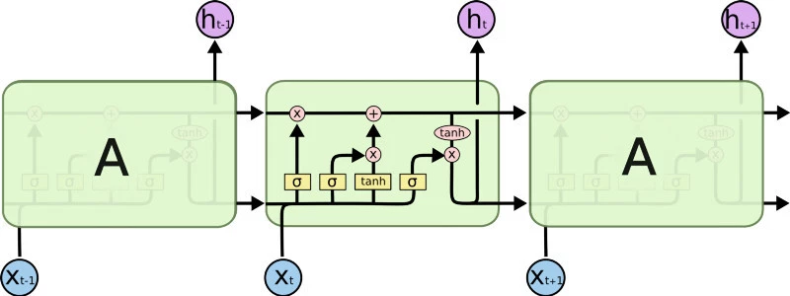
3. Propuestas
Deep convolutional LSTM architecture
LSTM
Notes:
https://machinelearningmastery.com/deep-learning-models-for-human-activity-recognition/
LSTM: Memorizan y también pueden ser jerárquicas (puedo tener una capa recurrente que se comunique con otra)
Las LSTM son un tipo especial de redes recurrentes. La característica principal de las redes recurrentes es que la información puede persistir introduciendo bucles en el diagrama de la red, por lo que, básicamente, pueden «recordar» estados previos y utilizar esta información para decidir cuál será el siguiente. Esta característica las hace muy adecuadas para manejar series cronológicas. Mientras las redes recurrentes estándar pueden modelar dependencias a corto plazo (es decir, relaciones cercanas en la serie cronológica), las LSTM pueden aprender dependencias largas, por lo que se podría decir que tienen una «memoria» a más largo plazo.
Deep convolutional LSTM:
1)Cada convolucion: Coge la entrada, la procesa a una sola dimension mediante operaciones convolucionales dando lugar a una transformacion abstracta de la serie temporal. Aplica 64 representaciones abastractas en cada convolucion
2)LSTM
El resultado y porqué esas capas fueron por pruebas y error.

Slide 12
4. Objetivos
Trabajar con redes LSTM
Preprocesamiento con series temporales
Crear un modelo de predicción de los estímulos visuales a partir de las series temporales

Slide 13
5. Datasets alternativos
https://www.kaggle.com/kmader/electron-microscopy-3d-segmentation
FIFA 19: https://www.kaggle.com/karangadiya/fifa19
Uber: https://www.kaggle.com/umeshnarayanappa/explore-nyc-uber-trips
Ayuntamiento de Málaga: https://datosabiertos.malaga.eu/dataset?q=&sort=views_recent+desc

